Slide 1
Subconjuntos
Operadores para extraer subconjuntos
[ Regresa un objeto de la misma clase del original. Puede extraer varios elementos de la lista
[ [ Es usado para extraer un elemento de una lista o data frame. Solamente extrae un solo elemento.
$ Se usa para extraer elementos de una lista o data frame por nombre.

Slide 2
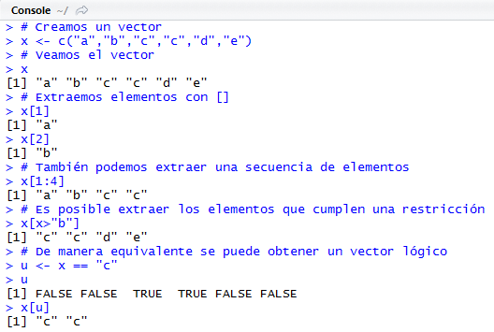
Subconjutos

Slide 3
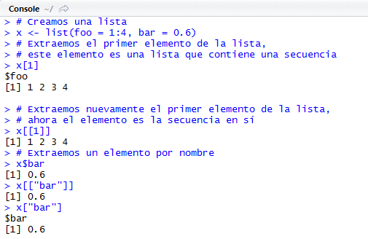
Subconjuntos de listas

Slide 4
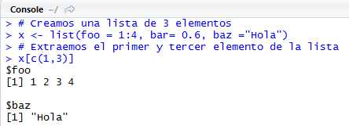
Subconjuntos de listas

Slide 5
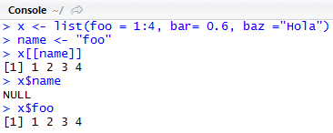
Subconjuntos de listas
Los corchetes [ [ pueden usar índices calculados, el $ solamente puede usar el nombre literal.

Slide 6
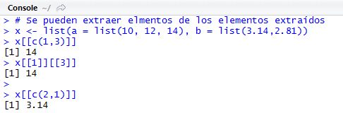
Anidar subconjuntos de listas

Slide 7
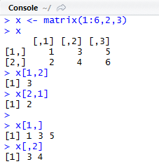
Subconjuntos de una matriz
La extracción de elementos en una matriz funciona de manera convencional, con la forma ij de los elementos.

Slide 8
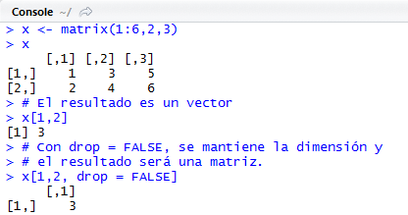
Subconjunto de una matriz

Slide 9
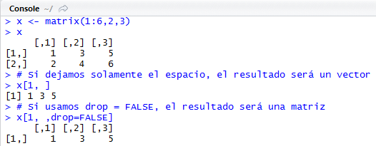
Subconjunto de una matriz

Slide 10
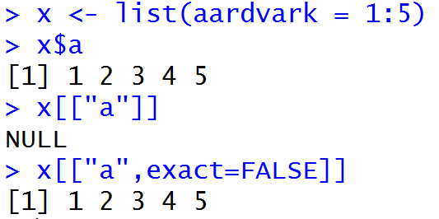
Subconjuntos con nombres
R puede encontrar el nombre de algunos objetos de manera parcial con $, también podría hacerlo con [[ pero necesitaríamos decir de manera explícita que queremos una coincidencia parcial.

Slide 11
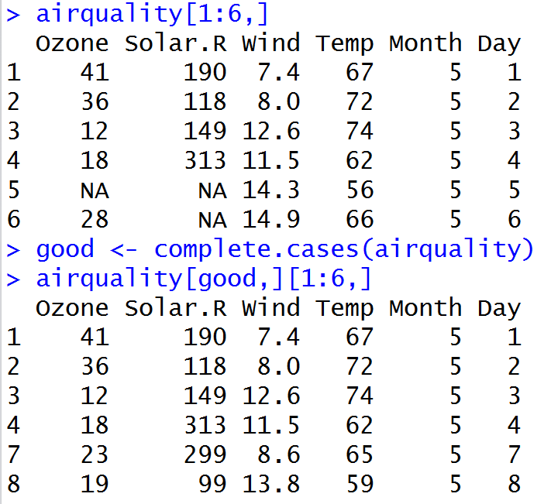
Remover valores faltantes
La función complete.cases() nos ayuda a resolver esta situación:

Slide 12
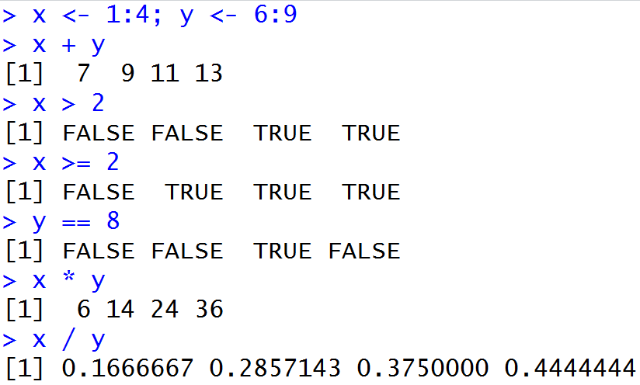
Operaciones Vectorizadas
Muchas operaciones de R están pensadas para trabajar con vectores, lo que evita el uso de demasiados ciclos.

Slide 13
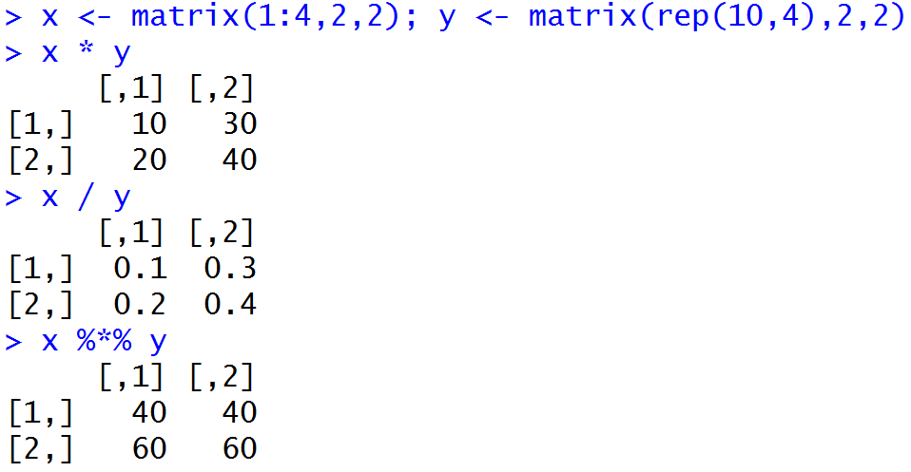
Operaciones con Matrices
Esta capacidad también es compartida a las matrices.

